Slide 1

Quartus II 软件操作
一. 简介
Altera公司的Quartus II软件提供了可编程片上系统（SOPC）设计的一个综合开发环境，是进行SOPC设计的基础，Quartus II集成环境包括
1．系统级设计
2．嵌入式软件开发
3．可编程逻辑器件（PLD）设计
4．综合
5．布局和布线
6．验证和仿真

Slide 2
设计输入
综合
布局、布线
调试
时序分析
工程变动管理
仿真
时序逼近
编程、配置
图1 Quartus II开发流程

Slide 3
Quartus II 软件操作
Quartus II设计软件根据设计者需要提供了一个完整的、多平台开发环境。它包含整个FPGA和CPLD设计阶段的解决方案。
此外，Quartus II软件允许用户在设计流程的每个阶段使用Quartus II图形用户界面、EDA工具界面或命令行界面。在整个设计流程中可以使用这些界面中的一个，也可以在不同的设计阶段使用不同的选项。

Slide 4
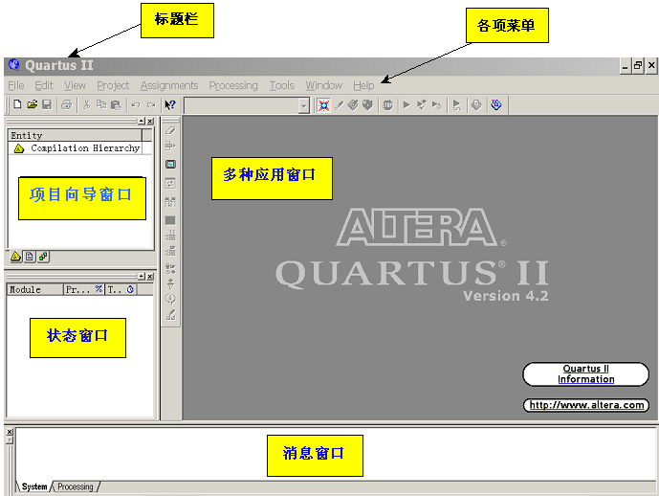

快捷命令工具条

Slide 5
Quartus II 软件操作
二. Quartus II 软件操作步骤
1.新建项目
启动Quartus II 软件之后，选择File/New Project Wizard命令，可以进入指出该向导功能的一个窗口。这里，将工作目录设置为F\my project，项目可以选择与工作目录相同的名称，也可以不相同。这里，选择使用example_schematic作为项目名称。 Quartus II 会自动建议example_schematic也是顶级设计实体的名称。单击next,由于还没有创建目录

Slide 6
Quartus II 软件操作
F\my project，因此Quartus II 会弹出对话框，询问用户是否创建所需的目录。单击yes，在弹出的窗口中，如果已经存在某些项目所需的文件，那么设计人员可以指定这些文件应包含在项目中。在本例中，直接单击next按钮。在弹出的窗口中可以指定所用FPGA芯片的器件类型。实验箱上是cyclone II EP2C8T144C8，因此,可以指定器件是cyclone II EP2C8T144C8，然后单击next按钮。在弹出的窗口中，使得设计人员可以指定需要使用的第三方EDA工具。不需要时单击next按钮，进入到最后的汇总窗口，单击finish返回主界面。

Slide 7
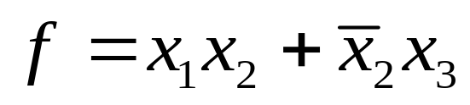
Quartus II 软件操作
2. 使用电路图绘制工具产生设计输入
常用的设计输入方法包括使用电路图绘制工具和使用VHDL代码。这里先说明使用电路图绘制工具的输入方法。该工具称为模块编辑器(Block Editor)。
示例:对于逻辑函数
画出相应的电路图。

Slide 8
Quartus II 软件操作
第一步 画电路图
在Quartus II 界面中，选择File/new命令，在弹出的窗口中，选择Design Files中的Block Diagram/Schematic File选项并单击ok按钮。此操作打开了模块编辑器窗口。在该窗口中画出电路图，可以产生设计中需要的模块图文件。
1）导入逻辑门符号。
双击模块编辑器的空白区域，或者选择Edit/insert symbol,或者在工具栏中单击与门符号，在左面的libraries方框内，列出了Quartus II 提供的若干库。单击c:\quartus\libraries旁边的“+”号，然后单击primitives 旁边的“+”号，最后单击logic旁边的“+”号，选中and2，放置到模块编辑器窗口。用同样的方法再放置一个两输入与门，一个非门，一个两输入或门。

Slide 9
Quartus II 软件操作
2）导入输入符号和输出符号。
再次打开primitives库，拖动滚动条越过门电路，直到到达引脚（pin)。向电路图中导入input符号。使用相同的方法，再导入两个输入符号的例元。为了表示电路的输出，需要打开primitives库，导入output引脚符号。
3）输入引脚和输出引脚的命名。
将鼠标指向输入引脚符号中显示的pin_name字样，然后双击鼠标，可以输入新的引脚名。将三个输入分别命名为x₁,x₂,x₃。最后，将输出引脚命名为f。

Slide 10
Quartus II 软件操作
4）使用导线连接结点。
在竖直工具栏中，单击大箭头图标。首先，将鼠标指向x₁的引线参考点上，单击并按下鼠标左键。然后向右托拽鼠标直到画出导线连接到与门顶部输入对应的引线参考点上。用同样的方法画出其他的引线。连线错误时，可以选中导线并使用delete命令或者使用Edit/delete命令。完成后保存文件，后缀是bdf文件。

Slide 11
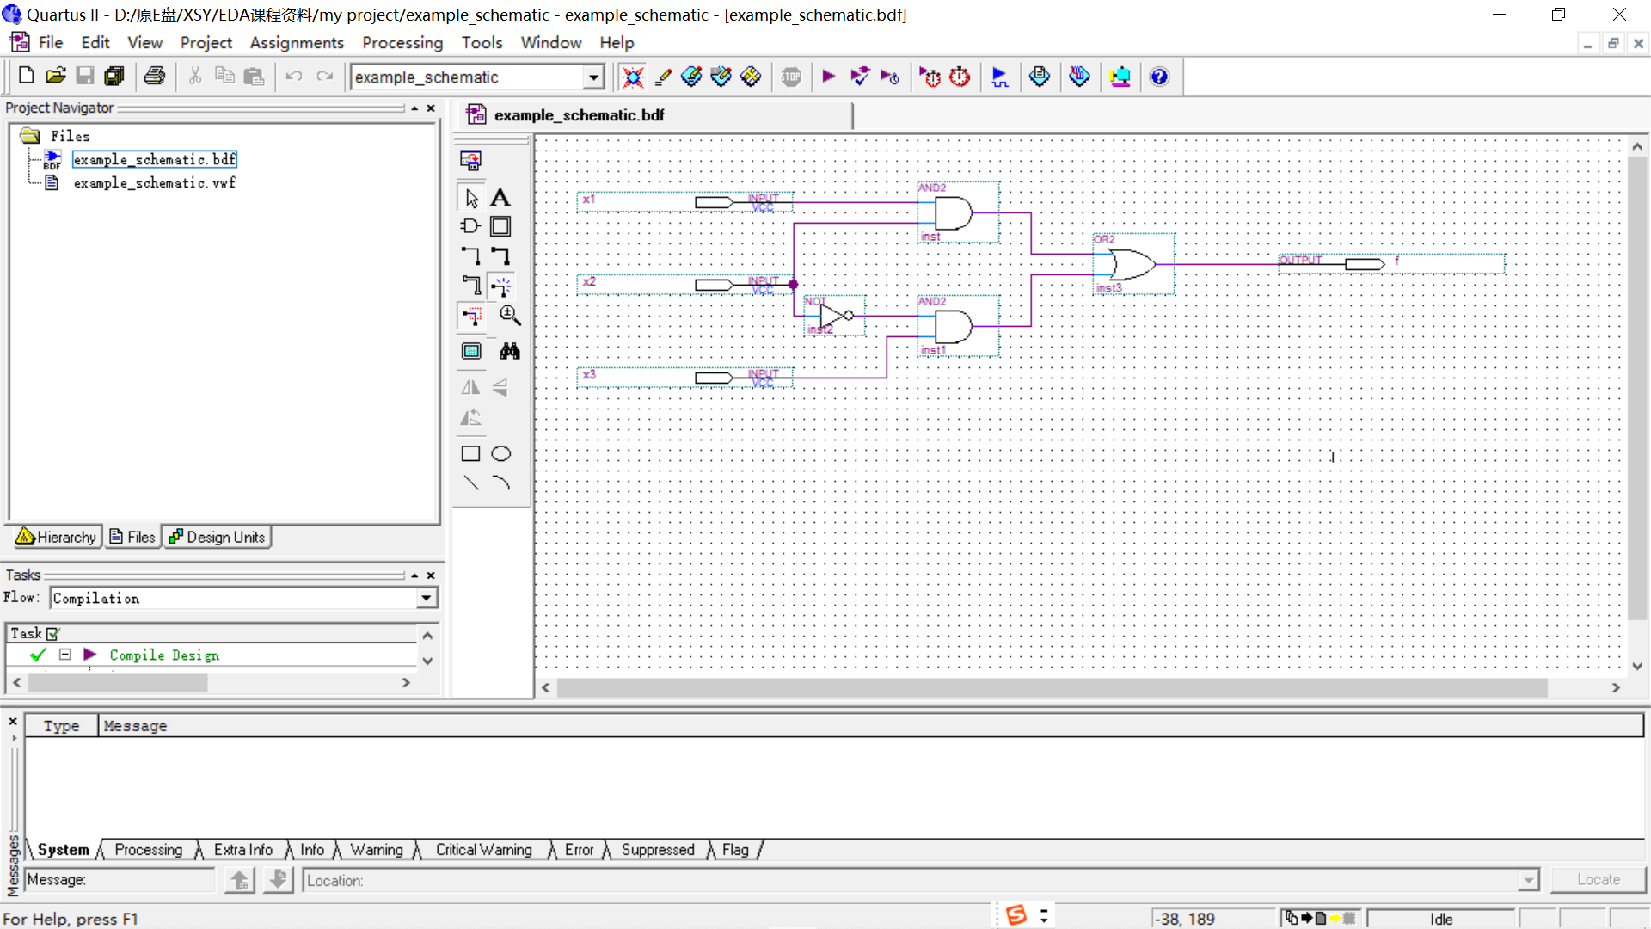

Slide 12
Quartus II 软件操作
第二步 根据电路图综合电路
电路图输入到CAD系统之后，许多CAD工具会对其进行处理。流程的第一步是使用综合工具，将电路图编译成逻辑表达式，然后，电路综合的下一步是工艺映射，通过使用可用的逻辑元件，确定每个逻辑表达式如何在目标芯片中实现。
使用编译器。选择Processing/Compile tool 命令，打开对应窗口，共包括四个模块。分析与综合模块执行Quartus II 中的综合步骤，它产生逻辑元件组成的一个电路。装配模块（Fitter)决定芯片上各电路元件的精确布局。其中综合模块产生的每个元件都将在芯片上实现。每个模块也可以单独运行。也可以使用其他命令启动编译。编译完成时，可以查看编译报告。出现错误时，点击错误信息，可以突出显示错误出现的位置。

Slide 13
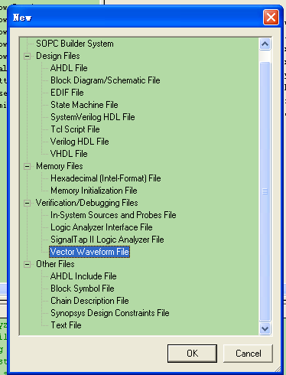
Quartus II 软件操作
第三步 对设计的电路进行仿真
Quartus II包含仿真工具，它们用于仿真已设计电路的行为功能。在电路仿真之前，必须先创建输入波形文件。
1） 使用波形编辑器。
选择File/New命令，在弹出的对话框中选择Vector Waveform
File 选项，单击OK按钮。将文件命名为example_schematic.vwf并保存。

Slide 14
Quartus II 软件操作
选择Edit/End time命令，并在弹出的对话框中设置160ns,从而设置仿真运行时段为0～160ns。在波形编辑器中，选择View/Fit in Window，可以显示窗口覆盖在0～160ns的整个仿真范围。单击Edit/Insert Node or Bus 命令，可以在Name 栏输入信号名（或引脚名）。更方便的方法是单击Node Finder(节点查找器），将过滤器设置为Pins:all，单击List按钮，可以找出输入节点和输出节点。

Slide 15
Quartus II 软件操作
在窗口的左面，结点查找器实用工具显示了电路的节点f,x₁,x₂,x₃,通过单击x₃，然后单击符号“≥”，可以将其加入到窗口右边的selected node(节点选择）栏中。用同样的方法，可以将f,x₁,x₂也加入到该栏中。单击OK按钮，可得到完整的波形编辑器窗口。可以通过选择View/Snap to Grid 调出网格线，以便画波形时作为参考。

Slide 16
Quartus II 软件操作
下一步，给输入信号赋值。在0～160ns范围内，使用x₁,x₂,x₃的8种赋值组合以便完整地进行功能仿真。单击突出显示该信号，并激活竖直工具栏。为了选择特定的时间段，可以在起始时刻按下鼠标左键，然后拖动鼠标到结束时刻，从而选定所需的时刻。首先，对于时间段20ns~40ns,60ns~80ns, 100ns~120ns,140ns~160ns，将x₃的取值设定为1，然后，对于时间段40ns~80ns,120ns~160ns,将x₂的取值设定为1，最后，对于时间段80ns~160ns,将x₁的取值设定为1。然后保存该文件。

Slide 17
Quartus II 软件操作
使用Waveform Editing(波形编辑)工具，该工具位于竖直工具栏内,其形状类似于分别指向左侧和右侧的箭头,也可以改变输入波形。选择该工具的时候，如果原始波形对应的值等于0，那么拖过后波形对应的值变为1，如果原始波形对应的值等于1，那么拖过后波形对应的值变为0。
2）执行电路仿真
在Quartus II中，可以使用两种方式进行仿真。最简单的方法是假定逻辑元件和互联导线是理想的，也就是说，信号的传输过程不存在时延，称之为功能仿真（fuctional simulation)。另外一种更为复杂的方式是考虑电路传输过程中的所有时延，从而得到时序仿真（timing simulation）。

Slide 18
Quartus II 软件操作
① 功能仿真
选择Assignments/settings命令，打开settings窗口。在该窗口的左面，单击Simulator项，在弹出的窗口中，选择fuctional选项作为仿真模式。为了完成仿真器的设置，需要选择Processing/Generate functional simulation Netlist命令。 Quartus II根据测试输入，产生example_schematic.vwf文件中定义的输出。选择Processing/start simulation（或使用快捷图标），开始运行电路的功能仿真。仿真结束之后， Quartus II指出仿真完成，并给出仿真报告。

Slide 19
Quartus II 软件操作
时序仿真
选择Assignments/settings命令，打开settings窗口。在该窗口的左面，单击Simulator项，在弹出的窗口中，选择Simulation mode的下拉列表为Timing选项作为仿真模式。使用Edit/End time命令，设置仿真时间持续640ns。然后，选择Edit/Grid size命令，并将Time period设置为40ns，从而设置网格线的间隔为40ns。

Slide 20
Quartus II 软件操作
选择Processing/start simulation（或使用快捷图标），运行电路的时序仿真。仿真结束之后， Quartus II指出仿真完成，并给出仿真报告。从仿真报告中可以看出，f的波形有两处有毛刺，这是由于Cyclone II FPGA中基于查找表的逻辑元件具有时延特性，反映了Cyclone II FPGA的时序特性。

Slide 21
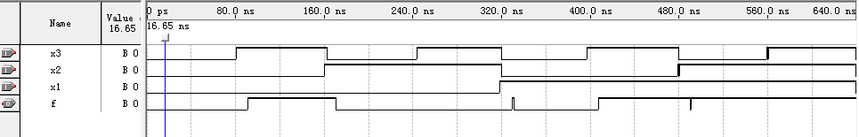
f的时序仿真波形图

Slide 22
Quartus II 软件操作
3. 使用VHDL产生设计输入
①创建另一个项目
首先在my project1目录中，为VHDL设计创建一个新的项目。可以使用New project wizard 创建项目，项目名设置为example_vhdl。创建方法同前。最好使用新目录。（原来是my project）。
②使用文本编辑器
选择File/New命令，选择Design files 中的VHDL file选项，打开文本编辑窗口。第一步是要指明需要创建的文件的名称。选择File/save as 命令，在弹出的对话框

Slide 23
Quartus II 软件操作
Save as type 栏中选择VHDL file，并在File name 栏中输入example_vhdl，需要注意的是，必须勾选该对话框最底部的Add file to current project复选框,告诉Quartus II 软件，新文件是当前打开项目的一部分。然后保存该文件。还是以前面的示例为例，对于 ，在文本编辑窗口输入其VHDL代码。在输入中还可以使用VHDL模板。

Slide 24
Quartus II 软件操作
ENTITY example_vhdl IS
PORT(x1,x2,x3:IN BIT;
f :OUT BIT);
END example_vhdl;
ARCHITECTURE behavior OF example_vhdl IS
BEGIN
f<=(x1 AND x2) OR (NOT x2 AND x3);
END behavior;

Slide 25
Quartus II 软件操作
③根据VHDL代码综合电路
选择Processing/Compile tool 命令,打开对应窗口,点击Start,同时启动编译四个模块。如果有错误,每个错误对应的一条消息将会显示在Messages窗口中。双击一条错误消息,可以在文本编辑器窗口中突出显示有问题的语句。反复调试程序，直到编译正确为止。

Slide 26
Quartus II 软件操作
④ 执行功能和时序仿真
前面已经介绍了采用原理图输入方法创建并实行该设计项目的过程，采用与前面完全相同的方法，可以对VHDL的代码进行功能和时序仿真。可以将刚才的example_schematic.vwf中的x1,x2,x3波形完全复制，也可以直接将波形文件存为example_vhdl.vwf波形文件。

Slide 27
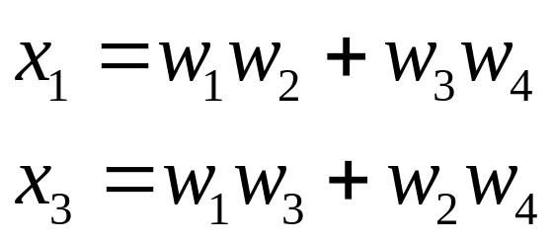
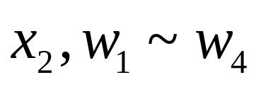
Quartus II 软件操作
4.混合设计输入方式（层次化设计）
前面介绍的两种方法还可以结合起来使用。实现的函数仍然是 ，其中x₁，x₃的
表达式如下所示：
因此，该电路共有5个输入 ，前面已经用电路图输入的方法实现了函数f，将此作为子电路，下面将对 x₁，x₃的表达式创建VHDL代码，然后将相应的VHDL子电路连接到前面的f的电路图中，产生顶级电路图。

Slide 28
Quartus II 软件操作
① 在顶级使用电路图输入
按照前面的方法，在新目录my project2中创建新的项目，将项目和顶级实体均命名为example_mixed1。打开example_mixed1项目，选择File/New命令，选择需要创建的文件类型为VHDL。输入下面的代码，然后将文件保存为vhdlfunctions.vhd。

Slide 29
Quartus II 软件操作
ENTITY vhdlfunctions IS
PORT(w1,w2,w3,w4: IN BIT;
g, h : OUT BIT);
END vhdlfunctions;
ARCHITECTURE LogicFunc OF vhdlfunctions IS
BEGIN
g<=(w1 AND w2) OR (w3 AND w4);
h<=(w1 AND w3) OR (w2 AND w4);
END LogicFunc;

Slide 30
Quartus II 软件操作
在电路图中,为了包含vhdlfunctions.vhd对应的子电路,需要为该文件创建符号,以便把该文件导入到模块编辑器中。方法是选择File/Creat/Update /Creat Symbol Files for Current File命令，此时， Quartus II 产生模块符号文件，文件名为vhdlfunctions.bsf,保存在my project2目录中。

Slide 31
Quartus II 软件操作
前面创建的example_schematic电路可以作为example_mixed1的子电路。为此，在my project 中打开example_schematic.bdf文件，并选择命令File/Save as,在my project2目录下另存为example_schematic.bdf文件，并将此文件添加在工程example_mixed1中。然后选择File/Creat/Update /Creat Symbol Files for Current File命令，此时， Quartus II 产生模块符号文件，文件名为example_schematic.bsf,保存在my project2目录中。

Slide 32
Quartus II 软件操作
然后对于这里的混合设计项目，创建顶级电路图。选择File/New命令，选择需要创建的文件类型为Design Files中的Block Diagram/Schematic File 。再选择File/Save as命令，对文件进行保存，文件名使用为example_mixed1.bdf。

Slide 33
Quartus II 软件操作
为了导入vhdlfunctions和example_schematic符号，双击模块编辑器的空白区域，或者选择Edit/insert symbol,在打开的窗口中单击左上角的project旁边的“+”号，然后单击vhdlfunctions项，可以选择相应的符号，单击Ok，可以将该符号导入电路中。然后，还需要导入example_schematic子电路。最后，从primitives库中导入输入和输出符号，并连接导线。

Slide 34
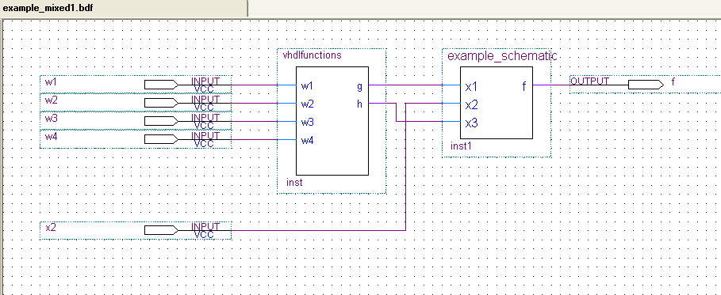
Quartus II 软件操作
图1 顶级电路图文件

Slide 35
Quartus II 软件操作
下一步，对得到的电路图进行编译。然后，执行功能仿真。由于有5个输入变量，测试共有32种可能的赋值组合。作为实用的方法，随机选取6组赋值，执行电路仿真。运行仿真器，得到f的仿真波形。

Slide 36
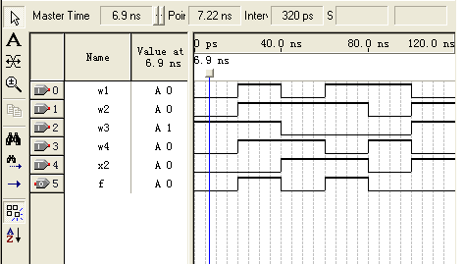
Quartus II 软件操作
f的功能仿真波形图

Slide 37
Quartus II 软件操作
② 在顶级实体中使用VHDL代码
对于这种简单的分级电路，前面的例子说明了电路图如何用作电路的顶级设计文件。另一种方法则是在顶级实体中使用VHDL语言。然后在顶级实体代码中，对图1中的子电路进行例化。在前面已经编写了example_schematic子电路对应的VHDL代码，这段代码可用于例化顶级VHDL实体。该实体命名为example_mixed2，输入以下VHDL顶级实体代码，然后进行编译，也能够实现f。

Slide 38
Quartus II 软件操作
ENTITY example_mixed2 IS
PORT(w1,w2,w3,w4,x2: IN BIT;
f : OUT BIT);
END example_mixed2;
ARCHITECTURE structure OF example_mixed2 IS
COMPONENT example_vhdl
PORT(x1,x2,x3: IN BIT;
f : OUT BIT);
END COMPONENT ;

Slide 39
COMPONENT vhdlfunctions
PORT(w1,w2,w3,w4: IN BIT;
g, h : OUT BIT);
END COMPONENT ;
SIGNAL g,h: BIT;
BEGIN
gandh: vhdlfunctions PORT MAP(w1,w2,w3,w4,g,h);
insert1: example_vhdl PORT MAP(g,x2,h,f);
END structure ;
example_mixed2的顶级VHDL实体

Slide 40
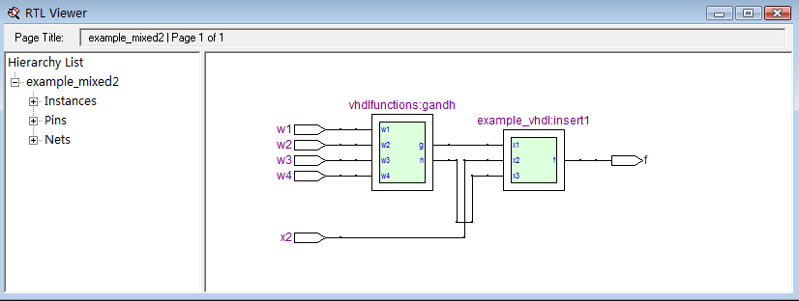
example_mixed2电路综合结果(RTL级电路）

Slide 41
实验1 设计表决器和加法计数器
1.实验目的
（1）利用原理图输入设计表决器电路；
（2）利用VHDL语言输入设计加法计数器的逻辑功能；
（3）通过仿真，进一步了解基本逻辑电路的特性和功能，并掌握quartusII软件的使用。
2.原理
表决器电路和加法计数器的VHDL设计原理详见课本和课件。
3.实验内容及要求
（1）用原理图输入的方法设计一个三变量多数表决器电路，并进行全程编译，执行功能和时序仿真。
（2）用VHDL输入的方法设计模16计数器；计数器有时钟输入端、使能端、异步清零端、输出端；仿真验证设计结果。
（3）用VHDL输入的方法设计模60计数器；计数器有时钟输入端、使能端、异步清零端、输出端；仿真验证设计结果。

Slide 42
5. 层次化设计（自顶向下）
5.2.1 EDA技术的层次化设计
自顶向下
自底向上
用系统级行为描述表达一个包含输入输出的顶层模块，同时完成整个系统的模拟与性能分析
由基本门组成各个组合与时序逻辑单元
由逻辑单元组成各个独立的功能模块
将系统划分为各个功能模块，每个模块由更细化的行为描述表达
由各个功能模块连成一个完整系统
由EDA综合工具完成到工艺的映射
进行整个系统的测试与性能分析

Slide 43
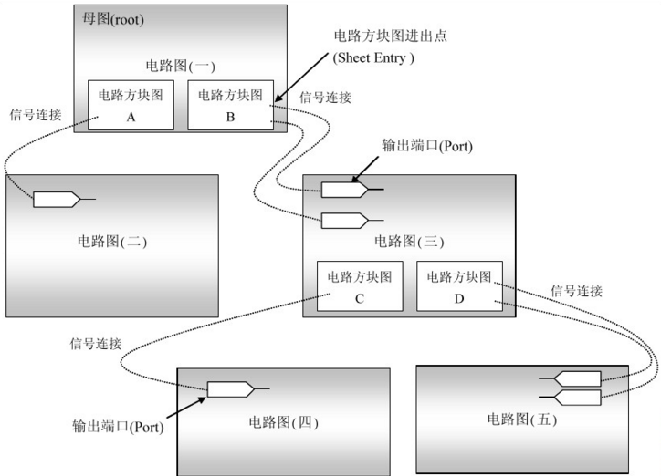

Slide 44
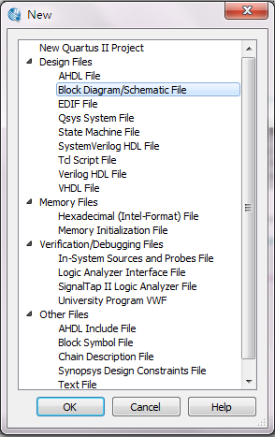
5.2.1 原理图输入法
（自顶向下设计全加器）
新建工程
选择命令File → New Project Wizard
新建原理图文件
选择命令File → New File →
Block Diagram/Schematic file
（流程图和原理图文件）

Slide 45
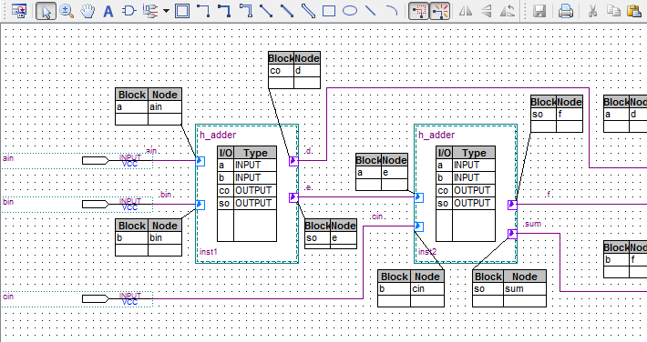
编辑工具按钮
添加图标模块
图形编辑窗口
添加器件
Node连线
Bus连线

Slide 46
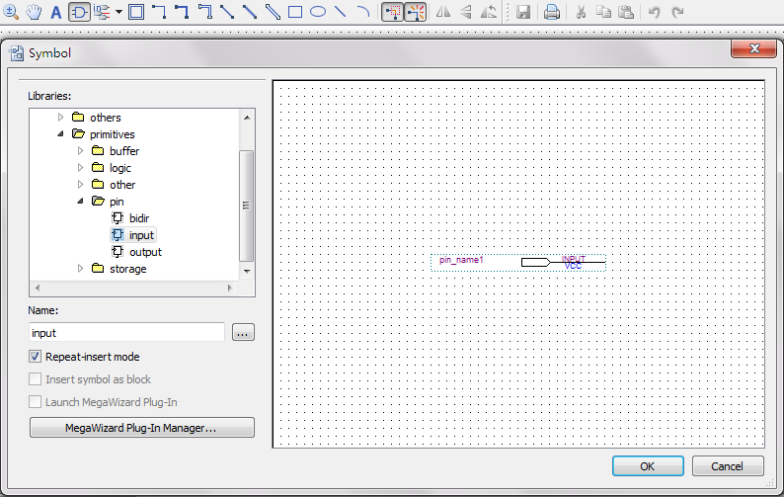
3. 设计顶层（原理图）文件
(1)插入器件及输入输出引脚
注意：矢量端口名字设置为sout[7..0]
（1）点击插入器件
（3）鼠标移到器件上，点右键选属性，设置器件或引脚的名称
（2）在库里找到要插入的器件或引脚，也可以直接输入名称调取

Slide 47
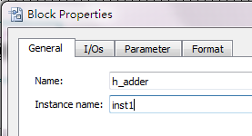
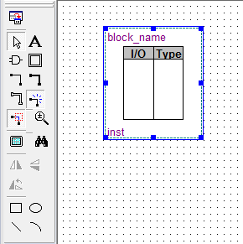
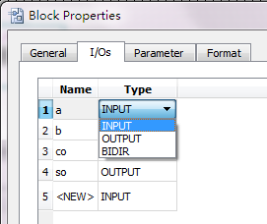
3. 设计顶层（原理图）文件
(2)插入模块，并设置模块属性
注意：矢量信号名字设置为sout[7..0]
（3）设置模块属性
（1）点击插入引脚和模块
（2）鼠标移至模块，点击鼠标右键，选择属性

Slide 48
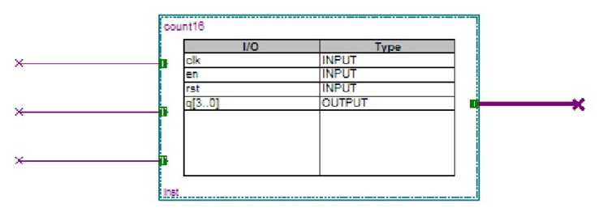
(3) 连线（此图非全加器）
矢量信号用bus线连接

Slide 49
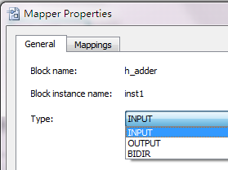
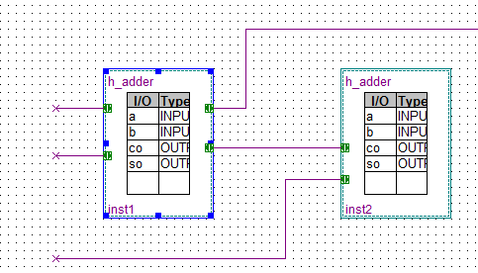
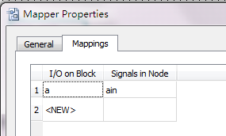
(4)元件、模块间连接和映射
注意：矢量信号连线映射也要设置为sout[7..0]
（2）设置元件、模块间连接和映射
（1）双击

Slide 50
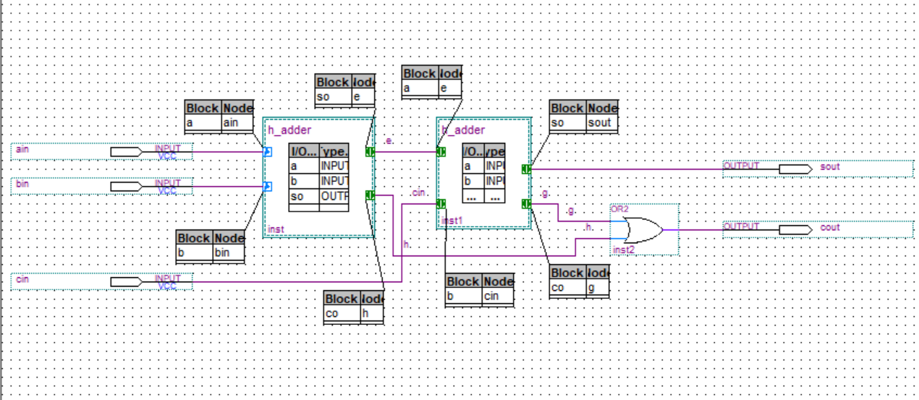
（5）全部完成保存文件
连接好的全加器原理图f_adder.bdf

Slide 51
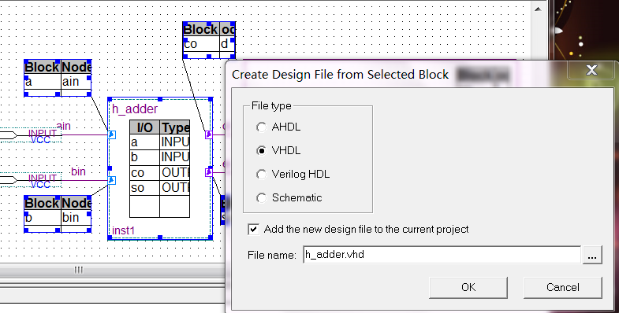
4.创建模块设计文件（底层文件） 鼠标移至模块，点击鼠标右键，选择Creat Design File from Selected Block

Slide 52
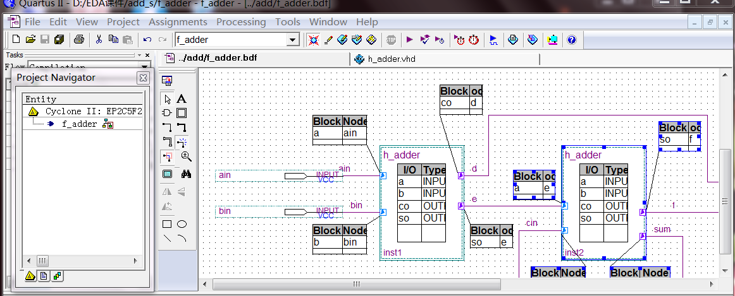
5. 编译

Slide 53
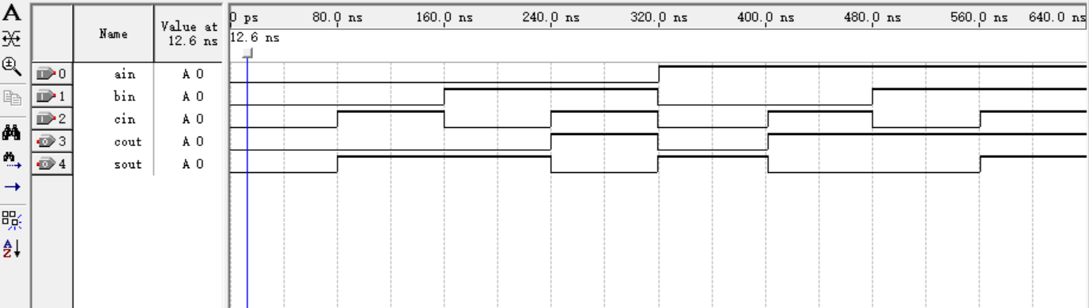
6. 时序仿真
图5-47 全加器工程f_adder的仿真波形

Slide 54
使用Altera器件实现电路设计
1.使用cyclone IV实现电路设计
选择File/Open Project命令，找到my project1目录，选择example_vhdl.qpf项目，然后单击Open按钮。
① 选择芯片
选择Assignments/Device命令，在打开的窗口中，单击标记为Family的下拉菜单，选择cyclone IV选项。在Target device 方框内，单击Specific device selected in ‘Available devices’ list 按钮。

Slide 55
使用Altera器件实现电路设计
在标记为Available devices的方框内，显示了cyclone IV系列的各种芯片。按照数字电路实验箱上的型号选择为EP4CE10E22C8(EP4C表示芯片属于cyclone IV系列，共有144个管脚，C8表示速度级别）。然后单击OK，关闭该窗口。
② 编译项目
在编译以前，先打开Tools/Options菜单，然后在Category 栏中单击General/Processing 类别，勾选Automatically generate equation Files during compilation复选框，使用此设置， Quartus II 会在编译报表中记录编译过程中产生的逻辑表达式。

Slide 56
使用Altera器件实现电路设计
选择Processing/Compile tool 命令，或者使用快捷图标，对工程文件进行编译，综合工具会自动运行四个模块。模块的编译进度显示在Status窗口中。分析与综合模块将VHDL代码转换成逻辑电路后，Fitter模块为FPGA芯片上的这些元件进行定位。单击编译报告中Fitter旁边的“+”号，选择equation项，可以看到f的逻辑表达式。使用Tools/Netlist viewers 中的RTL viewer命令，可以查看电路综合结果。

Slide 57
使用Altera器件实现电路设计
③ 使用Chip Planner
除了查看编译报告外，观察电路实现结果的另一种方法是使用Chip Planner。选择Tool/ Chip Planner命令，在打开的窗口中，显示了EP4CE10E22C8器件的若干逻辑元件，而每个逻辑元件包含一个4输入查找表。Chip Planner使用了不同颜色，指明了电路中使用的逻辑元件和引脚。调整界面，可以看到产生f的逻辑单元。通过View/Equation 命令，还可以看到在选定结点上实现的逻辑函数。

Slide 58
使用Altera器件实现电路设计
2. 引脚分配
在下载测试电路以前，应该进行引脚分配。可以自动分配引脚，也可以手动分配引脚。对于特定器件和特定电路来说，一般采用手动分配引脚。在手动分配引脚以前，应该首先需要指定所使用芯片的类型，这在前面已经设置过了，使用的是EP4CE10E22C8器件。选择Assignments/Pin Planner 命令，打开如图所示界面。

Slide 59
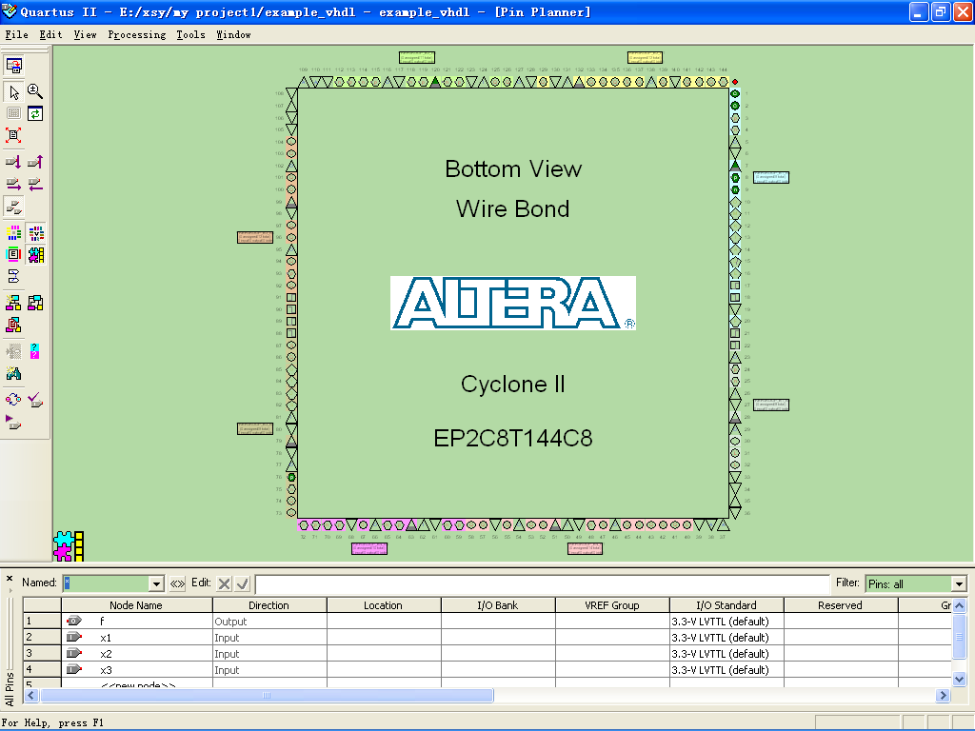

Slide 60
使用Altera器件实现电路设计
位于图中上方的图像描述了EP4CE10E22C8芯片封装顶视图。在该窗口中，尽管有大量信息是可用的，但是对于引脚分配，没有必要查看这些细节信息。在上图中底部的表，列出了设计项目的输入端口和输出端口，可以将这些端口分配给指定的引脚。为了指定x₁的连接，双击Location列，然后从显示的列表中选择例如N58（具体的以实验箱上标出的管脚为准）。重复上述过程，完成所有的引脚分配。

Slide 61
使用Altera器件实现电路设计
需要说明的是，在实验室实验箱上列出的引脚都可以作为输入、输出引脚。建议将器件下面的引脚作为输入引脚，以便与逻辑开关、时钟信号等作为输入信号的端口相连接。将器件上面的引脚分配给输出引脚，以便与指示灯、数码显示电路、点阵二极管和液晶显示器等作为输出测试信号的引脚相连接。时钟信号可以采用内部时钟，为17脚的50MHz的信号，或者是外部时钟信号。

Slide 62
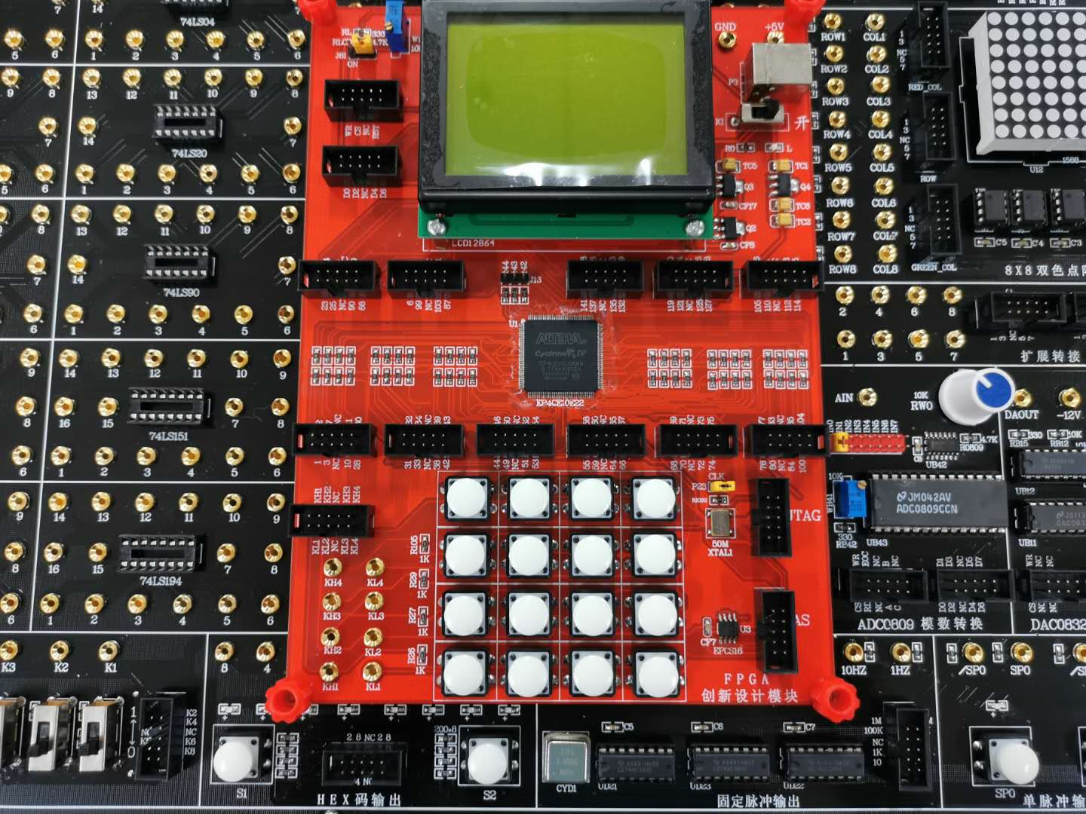
(5) 数字通用板的介绍（下载板）
Notes:
下载板

Slide 63
使用Altera器件实现电路设计
分配管脚之后，对项目进行重新编译。
由于还没有对项目进行重新编译，因此前面说明的引脚分配并没有影响编译结果，因此，管脚分配完成之后，需要对项目进行重新编译。 Quartus II 的Fitter模块在编译过程中，对于用户手动指定的端口使用引脚分配，而对于其他端口则执行自动引脚分配。

Slide 64
使用Altera器件实现电路设计
3. FPGA器件编程与配置
一旦电路编译通过，就可以将程序下载到实验箱的FPGA芯片上。实验箱上支持的编程模式称为JTAG编程。在电脑主机上，使用USB连接端口，用专用的USB下载器连接到实验箱上的JTAG端口。在JTAG模式中，配置数据会直接加载到FPGA芯片中。JTAG是联合测试行动小组的缩写。使用JTAG模式加载，只要电源处于通电状态，电路就会保持相应的配置。电源关闭之后，配置信息将会丢失。

Slide 65
Altera USB-Blaster下载驱动程序的安装
Altera USB-Blaster的下载器驱动程序，可以使用Quartus II软件自带的驱动程序即可，驱动程序位于Quartus II 安装目录下面，安装步骤如下：
第一步，将连接有USB下载器的电缆插入计算机的USB插口。
第二步，在系统提示找到新硬件时，出现如图图1的找到新的硬件向导的窗口。在此窗

Slide 66
口中的提示：Windows 可以连接到Windows Update以搜索软件吗？点“否，暂时不”选项，单击下一步，弹出如图2所示的窗口。
第三步，在弹出的窗口中，选择“从列表或指定位置安装（高级）”选项，单击下一步，弹出如图3所示的窗口。

Slide 67
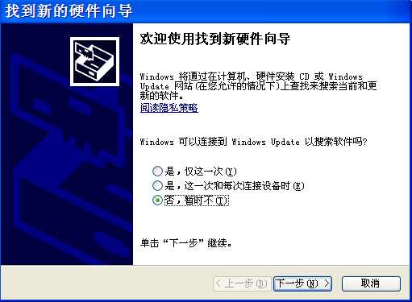
图1

Slide 68
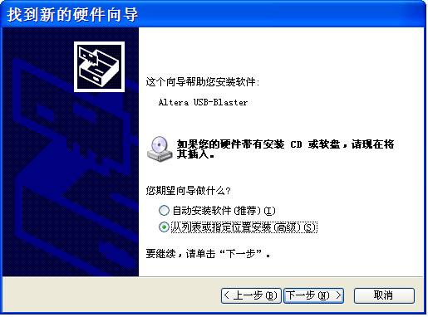
图2

Slide 69
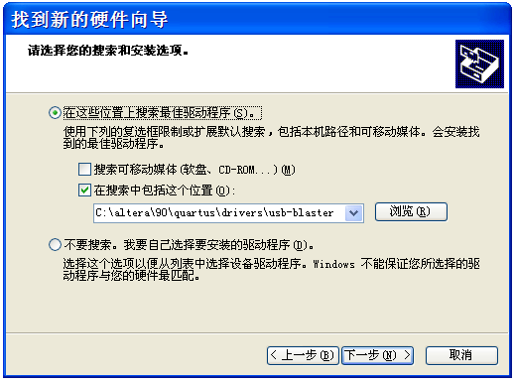
图3

Slide 70
第四步，在弹出的窗口中，选择“在这些位置上搜索最佳驱动程序”选项中的“在搜索中包括这个位置”中的浏览，从硬盘中找到Quartus II软件自带的驱动程序的位置。例如，Quartus II软件安装在C盘，则路径为C:\altera\90\quartus\drivers\usb-blaster。选定后，单击下一步。此时，计算机开始安装，如果出现相容性警告，选择“仍然继续”。安装完毕

Slide 71
后，弹出如图4所示的窗口。在弹出的窗口中单击完成，此时，计算机则有新硬件可以正常使用了的提示。
第五步，在控制面板中打开系统属性对话框，选择“硬件”标签页，点击设备管理器按钮，在设备管理器界面中，打开“通用串行总线控制”，将会看到“Altera USB-Blaster”，如图5所示。

Slide 72
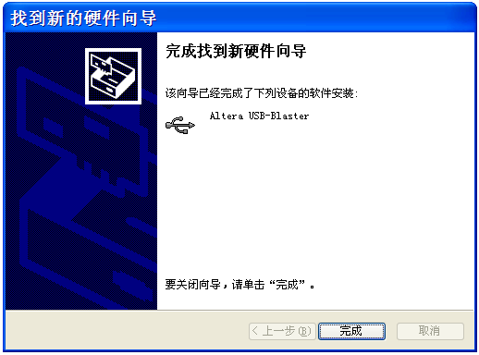
图4

Slide 73
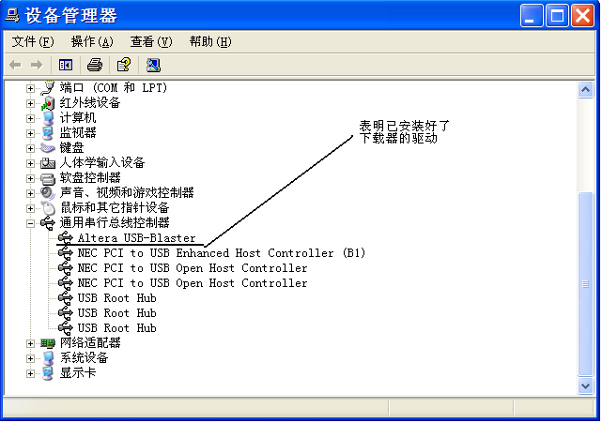
图5

Slide 74
使用Altera器件实现电路设计
JTAG编程
选择Tools/Programmer命令，在弹出的窗口中，对于Mode方框，选择JTAG选项，对于Hardware setup选项，选择USB-Blaster软件。在窗口中，确保选中Program/configure复选框，然后单击Start按钮。如图6、7所示。
下载成功后，可以对实现的电路进行测试。将x₁,x₂,x₃所分配的引脚连接到逻辑开关，f连接到指示灯，测试电路的逻辑功能。

Slide 75
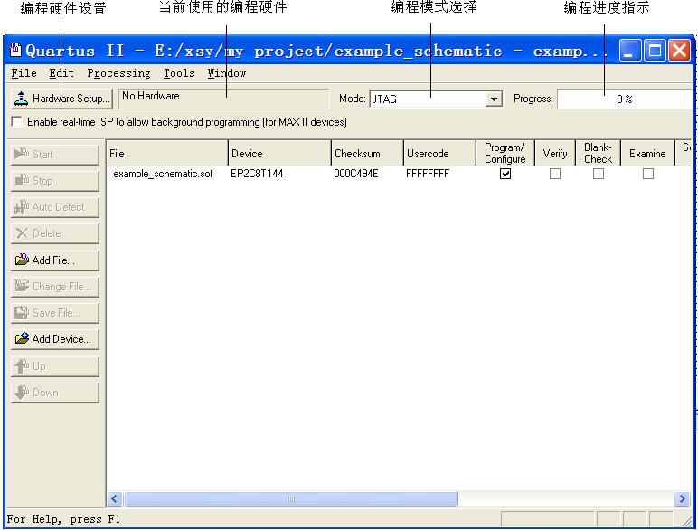
图6

Slide 76
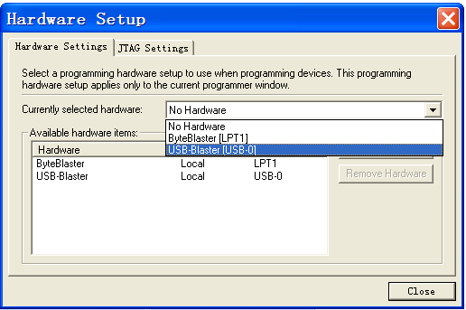
图7

Slide 77
实验2 设计全加器
1.实验目的
以层次化设计法设计一位全加器，仿真验证功能，进一步了解全加器的特性和功能，并掌握混合输入法的使用。
2.实验原理
全加器的设计原理详见课本和课件。
3.实验内容及要求
（1）设计一位全加器；全加器有两个一位加数输入端、低位进位端、结果和进位输出端；仿真验证设计结果。
（2）提高部分（选作）：设计四位全加器；全加器有两个四位加数输入端、低位进位端、四位结果输出端、高位进位端；仿真验证设计结果。
（3）将以上加法器分配引脚并下载验证。

Slide 78
报告格式要求
选题目的
设计目标
实现方案（包括原理框图和HDL设计流程图）
设计过程（包括关键模块的仿真结果）
遇到问题及解决方法
实现结果
编程调试
对该课程的实施意见及建议

